Slide 1
第2章企业社会责任
什么是企业社会责任？
企业为什么要有社会责任？
企业有什么社会责任？
学习目标
了解国际、国内企业社会责任的发展
理解密尔顿·弗里德曼的企业社会责任观
理解阿基·B.卡罗的企业社会责任观
回答企业社会责任的三个基本问题
阐述企业应该履行道德责任的理由
认清企业社会责任与企业慈善、企业社会响应、企业社会业绩、企业公民之间的关系
市场调节、法律调节、公民社会调节的局限性和企业道德自律的可以能性

Slide 2
责任讨论？当代大学生责任讨论？
什么是责任？
责任二字可分责和任
责：如果没有做好分内的事，就应该承担相应后果而受责罚
任：如果主动承担做好分内事就应该奖励或接受荣誉
每个人来到这个世界上都要承担一定定责任。为人父母养儿育女是责任，身为儿女，孝敬老人是责任；经商开店诚实守信是责任；悬壶行医救死扶伤是责任；站三尺讲台，教书育人是责任；头顶军微，报效祖国是责任。。。。
责任是生存之基，是立世是基，人可以不伟大，人可以清贫，但不可以没有责任。
伟大的代价，就是责任---丘吉尔
坚守责任就是守住生命的最高价值，就是守住人性的伟大与光辉
南京公交车司机谢二喜事迹
一个老木匠故事

Slide 3
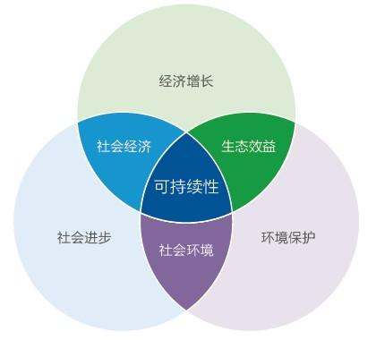
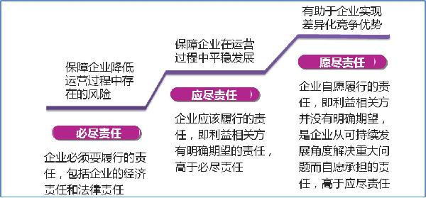
社会责任理论
三重底线理论
责任层次理论
金字塔理论
利益相关理论
企业责任竞争力理论
三重底线理论模型由埃尔金顿于1997年提出，该理论认为企业行为要满足经济底线、社会底线和环境底线，追求经济、社会和环境价值的平衡；要考虑利益相关方的诉求，尽可能减少企业活动对利益相关方造成的负面影响。

Slide 4
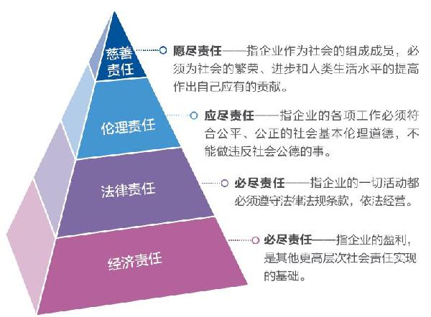
金字塔理论模型由卡罗尔于1991年提出，他认为企业社会责任包括经济、法律、伦理和自行裁量的责任四个层次。经济责任和法律责任是必尽责任，经济责任是指企业的盈利，是其他更高层次社会责任实现的基础，法律责任是指企业的一切活动都必须遵守法律法规条款，依法经营。伦理责任是应尽责任，是指企业的各项工作必须符合公平、公正的社会基本伦理道德，不能做违反社会公德的事。自行裁量的责任是企业的愿尽责任，是指企业作为社会的组成成员，必须为社会的繁荣、进步和人类生活水平的提高做出自己应有的贡献。

Slide 5
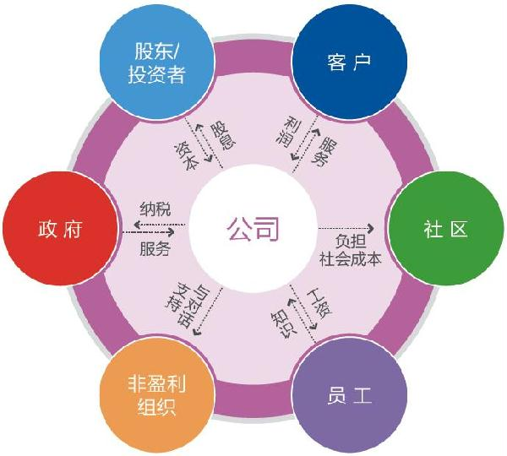
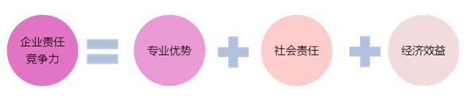
利益相关方理论
1984年，弗里曼提出利益相关方理论。利益相关方是指任何影响企业目标思想或者被实现企业目标所影响的集团或个人。企业是利益相关方相互关系的联接，任何企业的发展都离不开各种利益相关方的投入和参与，企业追求的是利益相关方的整体利益，而不是某个主体的利益。
企业责任竞争力
企业运用自身的专业优势解决环境、员工等社会方面的问题同时，其经济效益也得以同步提升。相应地,其公式为企业责任竞争力=专业优势+社会责任+经济效益。

Slide 6
一、企业社会责任的内涵
——公司的社会责任就是认真地考虑公司的一举一动对社会的影响；
——企业社会责任是指决策在谋求企业利益的同时，对保护和增加整个社会福利方面所承担的义务；
——企业社会责任概念意味着企业不仅仅有经济和法律义务，而且还对社会负有超过这些义务的某些责任。
——企业社会责任就是要努力使企业决策结果对利益相关者有利的而不是有害的影响。企业行为的结果是否正当是企业社会责任关注的焦点。
——“企业社会责任是企业针对社会（既包括股东也包括其他利益相关者）的合乎道德的行为。”

Slide 7
密尔顿·弗里德曼的观点
企业有且只有一种社会责任，即在游戏规则（公开的、自由的、没有诡计与欺诈的竞争）范围内，为增加利润而运用资源、开展活动。

Slide 8
阿基·B.卡罗的观点
企业社会责任是社会在一定时期对企业提出的经济、法律、道德和慈善期望。

Slide 9
三个同心圆观点
美国经济发展委员会用三个同心责任圈来说明社会对企业的期望，最里圈，包括明确的有效履行经济职能的基本责任；中间一圈，包括在执行这种经济职能时对社会价值观和优先权的变化要采取一个积极态度的责任；最外圈，包括新出现的还不明确的责任。

Slide 10
“三重底线”观点
企业要充分考虑利益相关方与社会的期望，以及经营活动对经济、社会和环境可能产生的不良影响。

Slide 11
世界银行的定义
企业社会责任，是企业与关键利益相关方的关系、价值观、遵纪守法以及尊重人、社区和环境有关的政策和实践的集合，是企业为改善利益相关方的生活质量而贡献于可持续发展的一种承诺。

Slide 12
欧洲共同体委员会的定义
企业社会责任是指企业对给所有利益相关者造成的影响承担责任。是指企业对公正地、负责任地经营以及在改善员工及其家庭的生活质量、社区、社会的同时促进经济发展的持续承诺。

Slide 13
世界可持续发展企业委员会的定义
企业社会责任是企业针对社会（既包括股东也包括其他利益相关者）的合乎道德的行为。

Slide 14
国际标准化组织的定义
所谓组织（企业）的社会责任是组织对其活动给社会和环境带来的影响承担责任的行为，这些行为要：符合社会利益和可持续发展；以道德行为为基础，符合适用法律和政府间的契约；融入组织正在进行的各项活动之中。

Slide 15
代表性的定义有二：
1、弗里德曼：“企业有且只有一种社会责任，即在游戏规则（公开的、自由的、没有诡计与欺诈的竞争）范围内，为增加利润而运用资源、开展活动。”
2、阿基•B•卡罗：企业社会责任是社会在一定时期对企业提出的经济、法律、道德和慈善期望。

Slide 16

2. 弗里法曼的企业社会责任说
观点：“企业有且只有一种社会责任，即在游戏规则（公 开的，自由的，没有诡异与欺诈的竞争）范围内，为增加利润而运用资源、开展活动”。
理由：只有人才能负有责任，公司是一个虚拟的人，只能负虚拟的责任。
如何评价P31

Slide 17
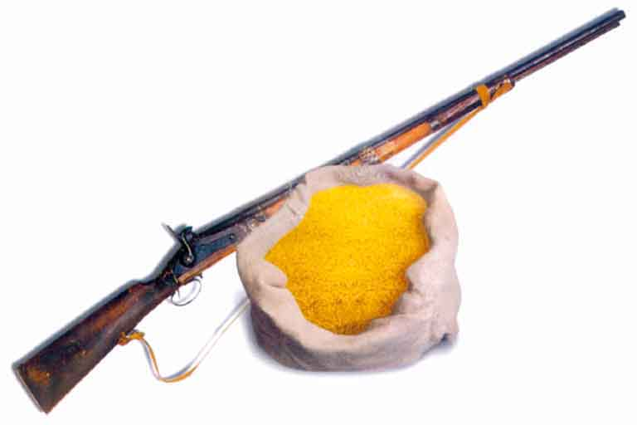
3. B•卡罗:四责任模型
1、经济责任：社会要求企业首先是一个经济组织，生产产品并获营利，关注相关的经济利益。
2、法律责任：社会制定了要求企业遵守法律与规范。
3、道德责任：道德责任包含了超越法律规定的，社会成员所期望或禁止的活动。
4、慈善责任：自愿的或自行处理的责任。
四种责任的关系P32不是并列也不是递进而是交叉重叠

Slide 18
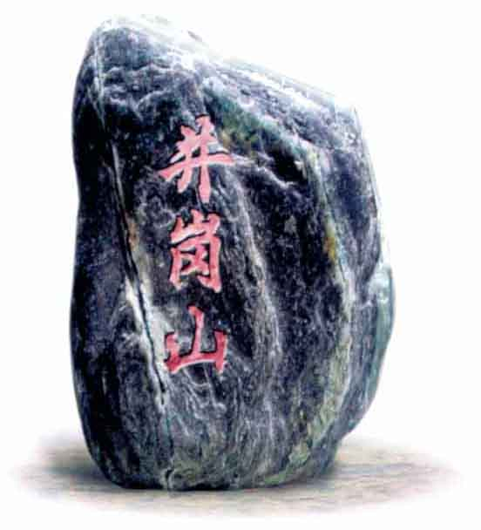
图示：四责任举例
责任种类
现实举例
受益者
经济责任
赢利、销售收入最大化，成本最小化，注重分配
所有者，员工
法律责任
避免不正当的，做道德表率，响应法律精神
所有者、员工、消费者
道德责任
遵守所有的法律、条例，履行合同义务
消费者、员工
慈善责任
企业捐款，支持教育，志愿活动
社会大众、员工

Slide 19
二、企业社会责任视角
人们对企业社会责任的理解不一致的主要原因是对企业社会化责任的视角、形式与内涵认识有差异。

Slide 20
企业社会责任的四个问题
问题一：谁承担责任？（理论上责任存在的三个基础：行为者必须出于自己的意识；行为者必须具有自觉意识；行为者有能力选择。实践中的确存在）
问题二：对谁承担责任？
三种：社会；社会与环境；利益相关者
问题三：应该对对象负什么的责任？
二种：卡罗“企业的社会责任包括经济、法律、伦理和慈善责任”、埃尔金顿三重底线说
问题四：承担到什么程度？
从底线责任和超越底线责任理解

Slide 21

1、企业角度还是社会角度
——从单个企业看是负责任的行为，从社会角度看来未必是负责任的。
——从单个企业角度理解企业社会责任会步入困境，不同企业应承担的社会责任不尽相同。
——从社会角度看，企业之所以要履行社会责任，是因为它对社会有巨大的影响力。

Slide 22
2、独立责任还是综合责任
 独立责任即把社会责任理解为经济与法律责任以外的一种责任。
综合责任即把社会责任视为企业对社会承担的综合责任。
评价：——从历史角度考察，企业社会责任是针对传统企业责任提出的另一种企业责任。
——独立责任说的最大好处是能引起人们对社会责任的重视，最大的问题是割裂开来看问题，不能完整地理解社会对企业的期望。
——经济责任也是社会对企业的期望所在，追求利润和承担社会责任是不矛盾的。
——独立责任说和综合责任说的差别只是形式上的。

Slide 23
3、公益责任还是道德责任
公益责任论：认为企业社会责任就是要求企业协助政府解决社会问题或支持公益事业，如增加就业、环境保护、资源循环利用、缩小贫富差距、支持文化教育、福利事业等。
理由：①谁引起问题谁解决；②企业也是“公民”，有责任参与解决超过自身经营范围的社会问题。

Slide 24

罗宾斯的社会责任与社会义务
认为一个企业只要履行了经济和法律责任，就算履行了社会义务，而社会责任则在社会义务的基础上加了一个道德责任，促使人们从事使社会变得更美好的事情，而不做那些有损于社会的事情。
慈善责任可以包含在道德责任之中，是较高层次的道德责任，因为，它要求企业付出人力、财力、物力，从事额外的对社会、对他人有益的事情。

Slide 25
总结观点，得出对企业社会责任的理解：
（1） 企业社会责任是社会对企业的期望，必须从社会角度而不是从企业角度理解它。
（2） 从内容上，综合责任说与独立责任说是一致的，但从形式上，综合说有助于完整地反映社会的期望。
（3） 经济、法律以外的责任不是公益责任，而是道德责任。

Slide 26
企业社会责任定义：
企业社会责任是指企业应该考虑自身的一举一动对社会、对利益相关者的影响，合乎道德地对待利益相关者，维护和增进利益相关者的正当权益，从而造福于社会。

Slide 27
企业社会责任要素
企业社会责任的主体、对象、内容与目的）
（1）企业社会责任的主体是企业；
（2）企业社会责任的对象是利益相关者；
（3）核心是合乎道德地对待利益相关者；
（4）企业社会责任的目的是维护和增进利益相关者的正当权益，从而造福于社会。

Slide 28
三、企业社会责任的内容

1、对顾客做到价廉物美等
2、对供应者恪守信誉、遵守合同
3、对竞争者公平竞争
4、对政府、社区遵章纳税，提供就业、保护环境等
5、对所有者保证收益
6、对员工公平、以人为本等
7、对社会帮贫救困、支持发展等。

Slide 29
企业经营为什么要讲道德？
企业行为是社会行为
责任的铁律
市场机制存在缺陷
法律有局限性（见人不救）
伦理调节有不可替代的作用

Slide 30
四、企业应当履行道德责任的理由
道德责任是理解企业社会责任的关键，理由：
1、企业行为是社会行为：企业目的是通过合乎法律和伦理的方式，提供具有竞争力、能增进社会福利的产品或服务，从而实现自身的生存与发展。
2、责任的铁律：权力——责任是对等的，企业拥有一定的权力与影响力，也应录承担相应的责任。
3、市场机制及其缺陷 ：市场存在缺陷，不是以引导人们去实现公共的最好的福利。
4、法律的局限性：法律无法承担起规范人类行为的全额职责。
5、道德调节是有一些其他手段无可比拟的优势。

Slide 31
（一）企业行为是社会行为
企业是社会资源的受托管理者，企业应该为创造更加美好的社会而合理运用资源，而不是所有者利润最大化。
1、企业行为是社会行为：
提供产品或服务
能增进社会福利
具有竞争力
合乎法律和伦理
自身的生存与发展

Slide 32
（二）企业的社会权力（影响力）
1、经济影响力：是企业通过对资源特别是财产的控制来影响事件、活动和人们的能力，是一种获得资源并把他们转换成产品和服务的能力。
2、文化影响力：是影响文化价值观、社会结构，比如家庭、风俗、生活方式及个人习惯等能力。
3、技术影响力：是在技术发展过程中，对技术的发展方向、发展速度、特征等影响能力。
4、环境影响力：是一个公司的行为对自然的影响能力。
5、政治影响力：是影响政府决策的能力。

Slide 33
（三）市场缺陷导致不能引导人们去实现公共的最好的福利
1、不完全竞争
2、存在外部效果（效应）
3、价格信号失真

Slide 34

（四）法律的局限性
1、法律所要规范的行为有限
2、法律只能惩恶，不能劝善
3、立法滞后
4、法律有漏洞
5、实施上有难度

Slide 35
（五）道德调节的特点
1、非强制性：伦理依靠社会舆论、传统习惯和内心信念而起作用，体现了自觉性和内在性。
2、普遍性：伦理规范对所有公民都予以规范，在伦理规范面前，除了不受一定的意识支配的行为者（如精神病和婴儿）外，没有不需要受其指导、调节和约束、游离于伦理规范之外的特殊公民。
3、扬善性：道德既指出什么是恶与不该，也指出什么是善与应该。
4、便易性：道德规范约定俗成，不必通过行政命令或法定程序来制订或修改。方便执行。

Slide 36
伦理与法律的联系
它们都是行为规范
在许多情况下，违法的行为是不道德的，合乎伦理的行为是合法的，两者是统一的
伦理往往是法律制定修改废止的依据

Slide 37
伦理与法律的区别
存在合法但不合伦理，合乎伦理但不合法的情形。
警察帮违规者交钱。。。

Slide 38
道德与法律的区别
道德
软约束——通过社会舆论、传统习俗、内心信念起作用
法律
硬约束——通过国家机器强制执行
大量的道德与法制栏目。。

Slide 39
道德与法律的相互作用
道德可以引导人们尊重和信守法律，而法律可以作为维护道德的威慑力量，道德可以用来防范尚未发生的违法行为，而法律可以用来制止已经发生的违法和严重不道德行为。
企业是否道德自律？
企业行为多为集体行为，最终还是人的行为
人的道德行为自律？
自私与自利的区别；
损人不快，利他快乐；首先人有同情心，从小到大我们都在建立行为标准，一旦行为标准建立，心理机制就会起作用，如做错事后的内疚、不安
企业自律的例子：张瑞敏砸冰箱；阿里拒绝回扣求生存

Slide 40
五、企业慈善
慈善行为：为了公共目的的自愿服务、自愿和资源捐赠。
捐赠顺序：（1）教育；（2）健康和人际服务；（3）市政和社区活动；（4）文化和艺术；（5）其他
慈善——以仁慈的做法帮助人类的愿望；对人的爱

Slide 41
公司慈善
怀有仁爱之心谓之慈；广行济困之举为之善，慈善是仁德与善行的统一。（善与行的统一）
慈善行为是指为了公共目的的自愿服务、自愿联合和自愿捐赠。

Slide 42
公司慈善与企业社会责任
通常情况下，慈善活动不仅不是社会责任的全部，甚至不是主要的部分，它是企业承担的自行处理的责任。
如何看待做慈善？
不排除名利因素
但不能因此而否定那些真心做慈善的人

Slide 43
战略慈善：
是使公司捐赠和其他慈善行为与企业所有的使命和目标最佳匹配的一种方式。战略慈善行为的要求就是对该企业的财务目标做出尽可能直接的贡献。
战略慈善的方式：把慈善计划与企业的努力紧密结合起来。

Slide 44
慈善事业营销：
慈善事业营销代表企业和慈善机构为了双方可能获得的极大利益而联合起来的一种独特形式。
——如每买一袋方便面，便捐一分钱给希望工程。

Slide 45
六、企业社会响应
1、企业社会响应指的是企业对社会压力做出反映的能力。而企业社会责任中的责任含义是承担义务，强调动机而不是绩效。
2、企业社会响应是企业对包括所有利益相关者在内的社会提出的要求做出的反应。

Slide 46
管理主仆论
1、谁是主人？谁是仆人？这是封建社会的命题！
2、你想做谁的主人？谁愿做你的奴隶？
3、封建思想的残余：总想当别人的主人！
4、造物主说：每个人，只能是自己的主人！
5、谁都想当别人的主人，谁都不可能是主人。
6、你连自己的主人都不是，又有什么资格和能力做别人的主人呢？
7、当了自己的主人就不再想做别人的主人。

Slide 47
七、企业社会业绩
1、企业社会业绩是接受企业社会责任和争取社会响应策略的结果。
2、业绩主要包括企业社会责任、企业社会响应和社会问题管理三维结果。
3、企业社会业绩是企业面向利益相关者，履行企业社会责任，采取企业社会响应对策的结果。

Slide 48
八、企业公民
1、 企业公民是企业履行对利益相关者的责任的活动。
2、 企业公民的内容包括四个方面：
（1） 好的公司治理和道德价值；
（2） 对人的责任
（3） 对环境的责任
（4） 对社会发展的广义贡献
20S90年代，让企业重新正识企业在社会中的位置

Slide 49
企业公民
C·马斯登和J·安德罗夫指出：企业公民涉及组织与社会关系的管理，使组织对社会的负面影响最小化，正面影响最大化。
D·洛甘等人认为，企业公民是满足企业对包括员工、股东、顾客、供应商以及社区在内的利益相关者的责任的活动。

Slide 50
企业公民与企业社会责任
企业公民局部观，即企业公民是公司社会责任的一个部分。
企业公民等同观，即企业公民等同于企业社会责任。

Slide 51
企业公民是三者的结合
企业公民是企业社会责任、企业社会响应和企业社会业绩三者的结合。
企业社会责任——应该是什么；
企业社会响应——如何做；
企业社会业绩——做得如何。

Slide 52
可持续发展
最早出现在联合国相关组织中：可持续发展是这样的发展，它满足当代的需求，而不损害后代满足他们的需求。可持续发展不仅关注代际公正，还考虑代内公正
社会创业
用创新的方式整合和运用资源以寻求促进社会变革或解决社会问题的机会的过程。
创业性和社会性是创业的两关键特征。
创业性表现不断寻求新机会，创新修正改进，不受当前资源稀缺性限制。
社会性表现实现社会目标、履行社会使命、实行社会变革、创造社会价值、增加社会财富

